Slide 1
Curso completo de Microsoft Excel
Docente:
Ing. Pedro Barletti
Microsoft Educator Certifed

Slide 2
Módulo 1.2 – Configuración de la hoja
Antes de realizar cualquier labor con nuestra hoja de trabajo, debemos prepararla convenientemente para luego no tener que hacer cambios inesperados y sobre todo alguno que afecte a futuro nuestro trabajo.
Curso completo - Microsoft Excel

Slide 3
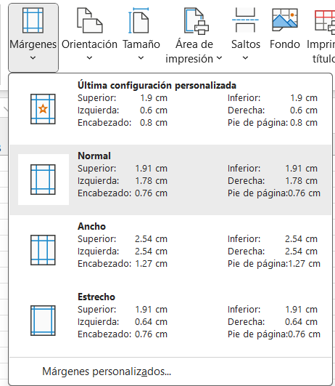
Curso completo - Microsoft Excel
Módulo 1.2 – Configuración de la hoja
Márgenes: Determinan el espaciado entre los bordes de un documento. Si bien es cierto las hojas de trabajo no están compuestas como párrafos de un documento, debemos colocar valores que permitan que permitan visualizar adecuadamente el contenido de nuestra hoja.

Slide 4
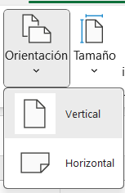
Curso completo - Microsoft Excel
Módulo 1.2 – Orientación
Normalmente, una hoja de Excel tiene disposición de hoja vertical pero, para ganar espacio adicional podemos cambiar su orientación hacia horizontal.

Slide 5
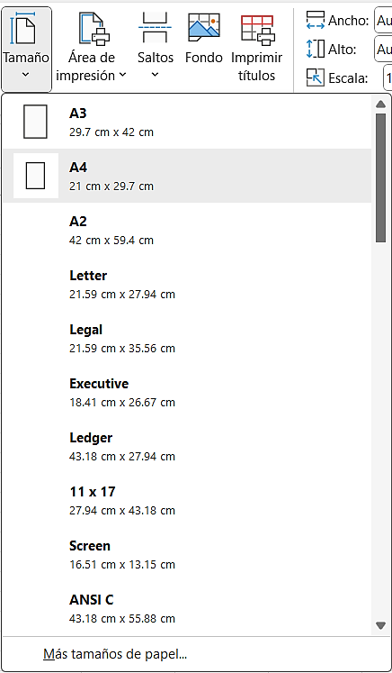
Curso completo - Microsoft Excel
Módulo 1.2 – Tamaño de la página
Esta configuración es importante porque con ella podemos explotar al máximo el área de impresión en una hoja. El tamaño por defecto debe ser A4.

Slide 6
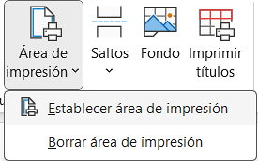
Curso completo - Microsoft Excel
Módulo 1.2 – Área de impresión
Al momento que decidamos imprimir un documento en Excel podemos indicar si deseamos hacerlo “sólo dentro de un área de impresión” Esta opción es conveniente cuando tenemos pequeñas áreas de trabajo para imprimir.

Slide 7
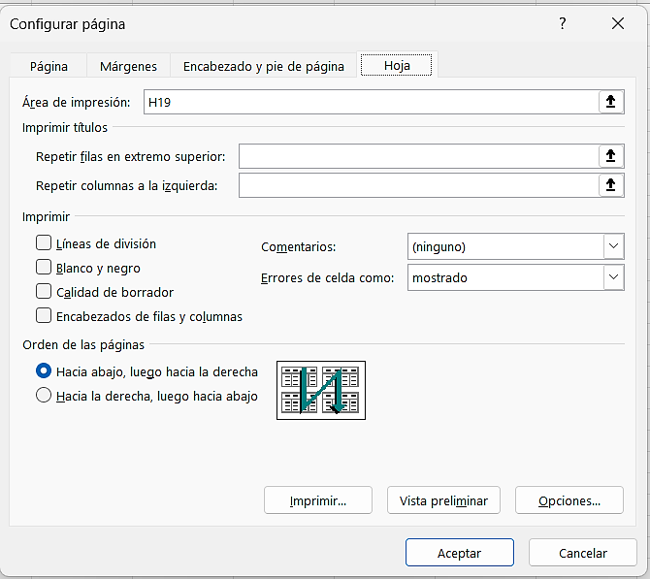
Curso completo - Microsoft Excel
Módulo 1.2 – Imprimir títulos
Cuando tengamos una hoja de Excel lo bastante grande como para caber en un solo página entonces, podremos recurrir al uso de impresión de títulos.

Slide 8
Curso completo de Microsoft Excel
Docente:
Ing. Pedro Barletti
Microsoft Educator Certifed

